Slide 1
객체지향프로그램의 시작
클래스, 레퍼런스, 인스턴스

Slide 2
클래스 : 설계도
클래스는 기본적으로 객체를 디자인하기위한 설계도이다.
만약 우리가 별 모양 빵을 만들어야 한다고 가정하자. 한 두개 정도는 일일이 수작업을 해줄 수 있지만 수 백 개의 빵을 생산해야 한다면 빵틀을 제작하여 틀로 찍어내는 것이 수월하다.
부품(객체) 또한, 다양한 프로그램에서 자주 사용된다면
틀(클래스)을 만들어 놓고 필요할 때 생성하는 것이 편할 것이다.

Slide 3
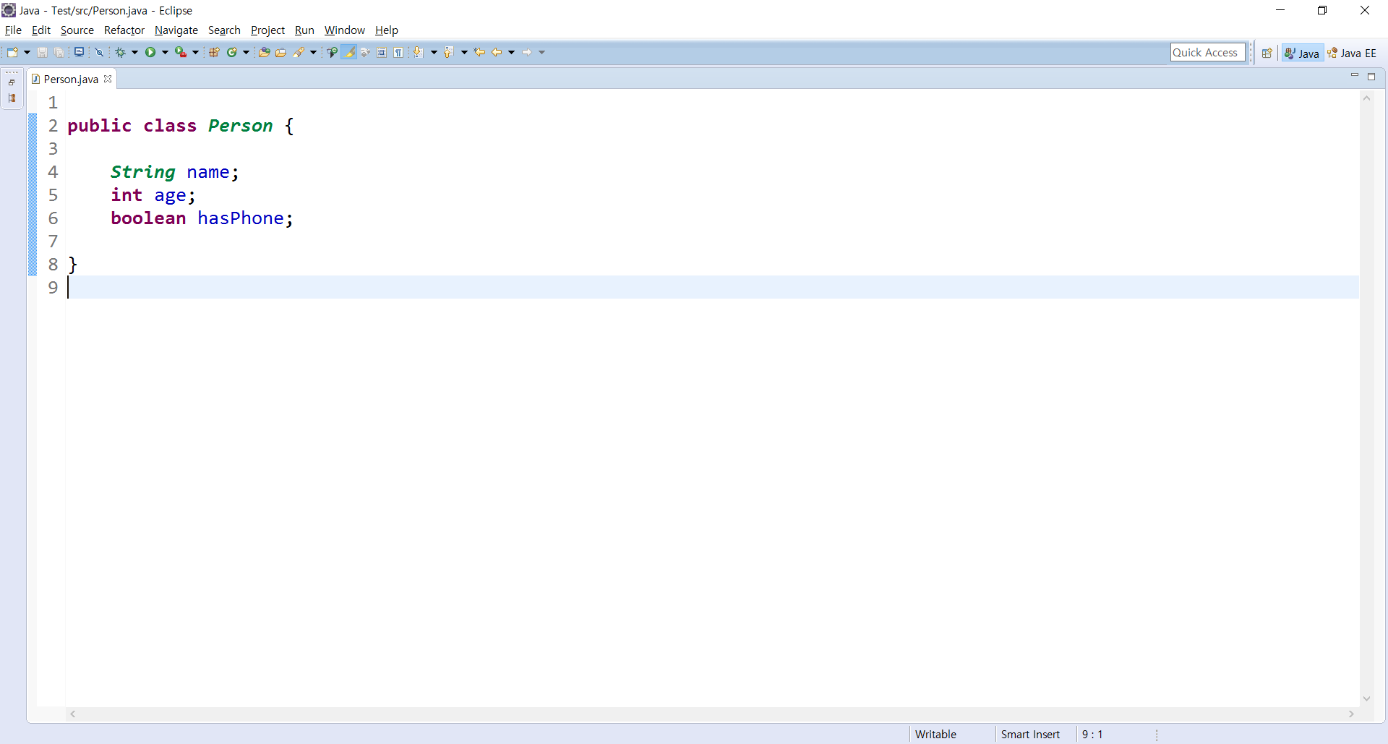
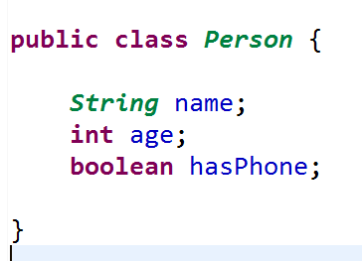
클래스 : 설계도
Person의 필드(멤버변수)
== 방이름

Slide 4
클래스 : 설계도
Person 설계도
name
age
hasPhone
Person 모양의 집은 name, age, hasPhone이라는 방이 존재한다.

Slide 5
클래스 : 설계도
주의 ! 설계용 클래스는 메인 메소드가 없다.

Slide 6
인스턴스(==객체) : 집
객체 생성하라 -> ‘new’ 라는 키워드를 사용
== 집을 지어라 ( 실제 메모리에 세팅하라 )
‘빵 틀’이 클래스였다면 틀로 찍어낸 ‘빵’은 객체가 된다.

Slide 7
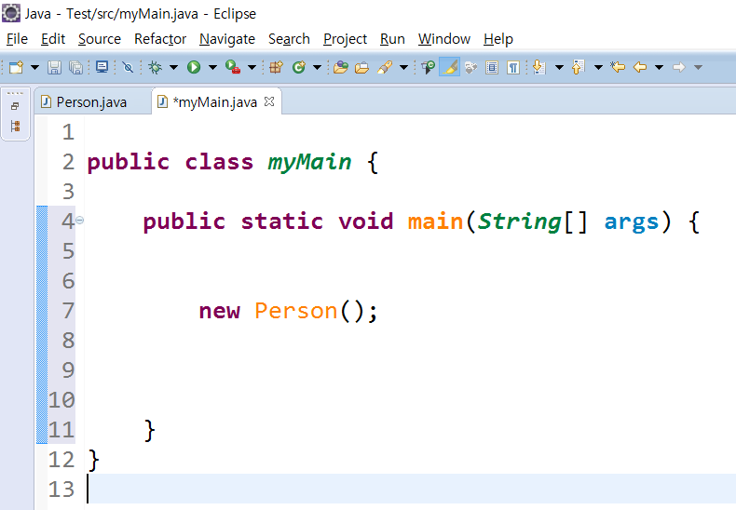
new : 인스턴스 생성 명령
객체를 생성하라

Slide 8
new : 인스턴스 생성 명령
Person 모양으로

Slide 9
new : 인스턴스 생성 명령
HEAP
name
age
hasPhone
Person 모양으로

Slide 10
HEAP
name
age
hasPhone
Person 모양으로
0x10

Slide 11
HEAP
name
age
hasPhone
0x10

Slide 12
HEAP
name
age
hasPhone
0x10;
0x10

Slide 13
HEAP
name
age
hasPhone
0x10;
객체의 주소(레퍼런스)를 저장하지 않으면
생성은 되었지만 객체에 찾아갈 수 없다.
-> 어딘가에 주소를 적어두어야 하지 않을까?
=> 레퍼런스 변수
0x10

Slide 14
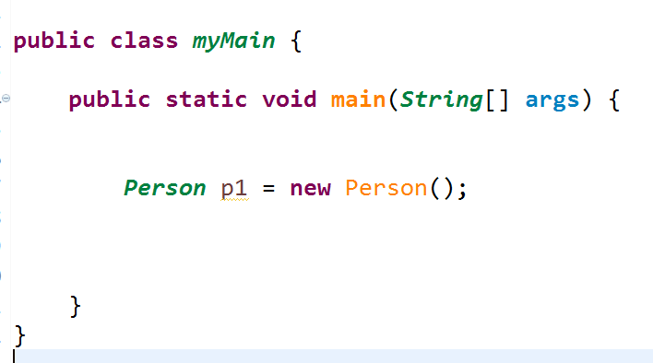
HEAP
name
age
hasPhone
@10
p1 변수 선언!!
레퍼런스 자료형 : Person
레퍼런스 변수 : p1
Person 모양 객체를
@10

Slide 15
HEAP
0x10 ;
name
age
hasPhone
@10
Person 모양 객체를
0x10

Slide 16
HEAP
0x10 ;
name
age
hasPhone
@10
STACK
Person 모양 객체를
@10
p1
0x10

Slide 17
HEAP
name
age
hasPhone
이때, p1을 레퍼런스라고 하며
레퍼런스는 메모장으로 비유할 수 있다.
Person 모양 객체를

Slide 18
클래스 : 설계도
객체 (인스턴스) : 실제 집
레퍼런스 : 집 주소를 적어 놓은 집 문서

